Slide 1


Влияние коротких видеороликов на обучение учащихся
Короткие обучающие видеоролики становятся все более популярным методом передачи знаний современным ученикам. Их краткость и интерактивность помогают поддерживать внимание и улучшать восприятие материала.
Муродалиев Шохрух

Slide 2
Актуальность проекта
Современные Студенты
Трудности в Обучении
Цифровая Трансформация
Многие ученики испытывают трудности с концентрацией внимания на традиционных лекциях и учебниках. Короткие видео могут помочь им лучше усваивать информацию.
Современные студенты - это поколение, выросшее на цифровых технологиях. Они больше склонны к изучению информации в интерактивном формате.
Образование переживает период цифровой трансформации. Внедрение интерактивных методик, в том числе коротких видео, становится все более востребованным.

Slide 3

Проблема
1
Низкая Вовлеченность
2
Отвлечение Внимания
Традиционные методы обучения часто не вызывают достаточного интереса у современных учеников, что снижает их вовлеченность в процесс.
Длительные лекции и большие объемы текстовой информации могут приводить к потере внимания учащихся.
3
Неэффективное Усвоение
Недостаточное усвоение материала из-за низкой вовлеченности и концентрации учеников снижает качество обучения.

Slide 4
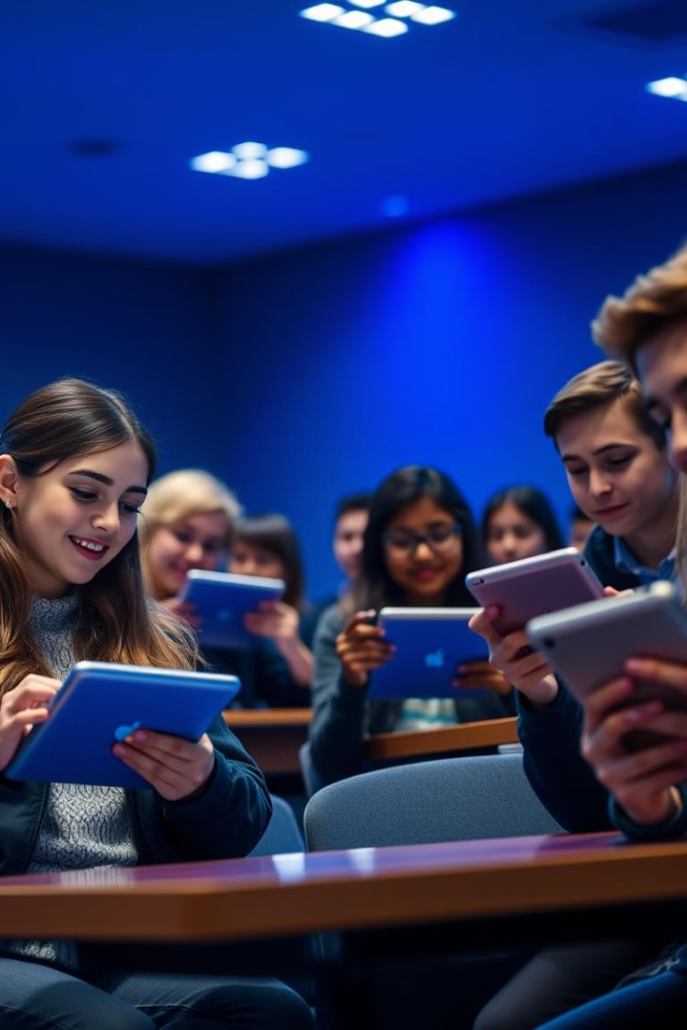
Решение
Интерактивные Видео
Повышение Вовлеченности
Краткие, четко структурированные видеоролики, адаптированные под потребности современных учеников.
Интерактивный формат видео способствует более активному вовлечению учащихся в процесс обучения.
Улучшение Усвоения
Визуализация и динамичность коротких видео помогают лучше запоминать и понимать учебный материал.

Slide 5
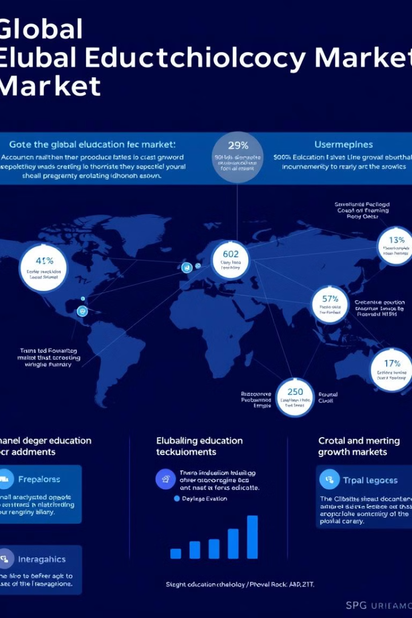
Рынок
1
Рост Рынка
Рынок образовательных технологий активно растет, демонстрируя ежегодный двузначный процентный рост.
2
Цифровые Инструменты
Внедрение цифровых инструментов в школах и вузах становится приоритетным направлением развития отрасли.
3
Перспективы
Ожидается, что использование интерактивного видеоконтента будет одним из ключевых трендов в ближайшие годы.

Slide 6
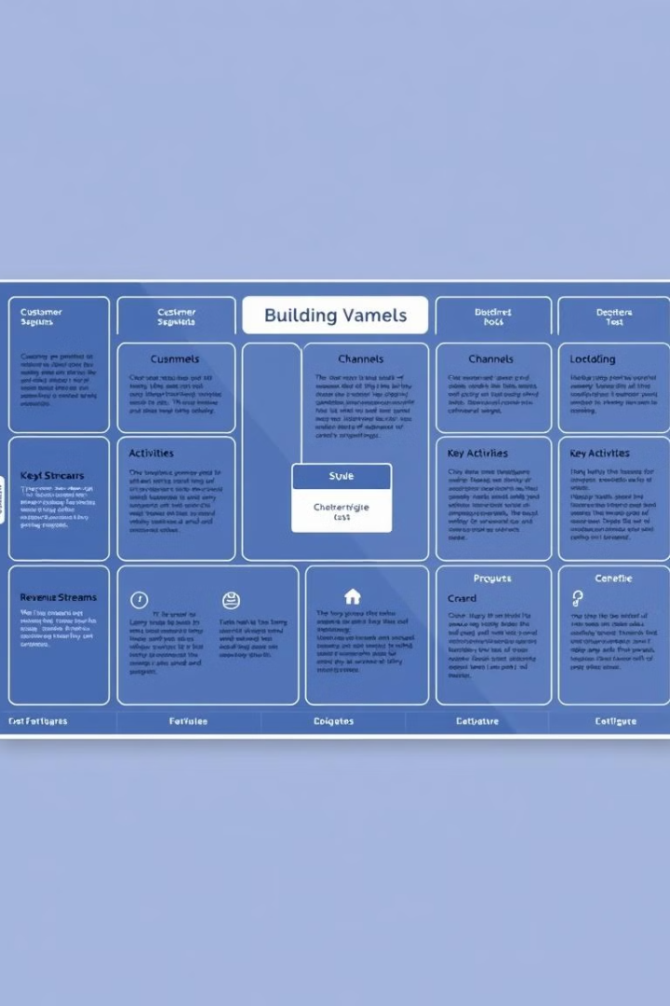



Бизнес модель
Целевая Аудитория
Школы, вузы и другие образовательные учреждения, заинтересованные в повышении эффективности обучения.
Источники Дохода
Подписка, продажа контента, лицензирование технологии, консалтинговые услуги.
Ключевые Активности
Создание высококачественного интерактивного видеоконтента, разработка платформы, маркетинг и продажи.

Slide 7




Текущая проблема
Разработка контента
Создание интерактивных видео, адаптированных под нужды различных учебных заведений.
Технологическая Платформа
Разработка стабильной и масштабируемой платформы для доставки видеоконтента.
Привлечение Клиентов
Эффективные маркетинговые стратегии для продвижения решения на рынке образования.

Slide 8

Команда
Муродалиев Шохрухжон Дилшодович
Основатель, CEO
Абдуллоев Бахром Зарифович
Технический директор
Буй Тхай Фи
Дизайнер пользовательского интерфейса
Муранги Тадиванаше Даррен
Руководитель отдела контента
Нгола Ауриу Мануэль Муинга
Менеджер по продажам

Slide 9
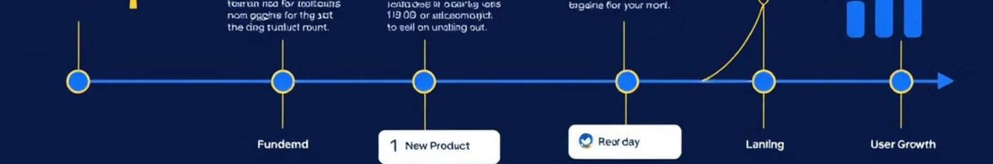
План развития
Запуск MVP
Расширение Охвата
Создание и запуск минимально жизнеспособного продукта для тестирования на рынке.
Масштабирование продукта и выход на новые рынки и сегменты образования.
1
2
3
Привлечение Клиентов
Активная маркетинговая кампания и продажи для привлечения первых клиентов.

Slide 10
Дополнительная информация
Инновации в Образовании
Глобальная Экспансия
Социальное Воздействие
Решение предназначено для международного рынка и будет адаптироваться под требования различных образовательных систем.
Помимо видеороликов, планируется внедрение других передовых технологий, таких как дополненная реальность и виртуальные классы.
Повышение доступности качественного образования и вовлеченности учащихся может оказать положительное влияние на общество.

